Slide 1
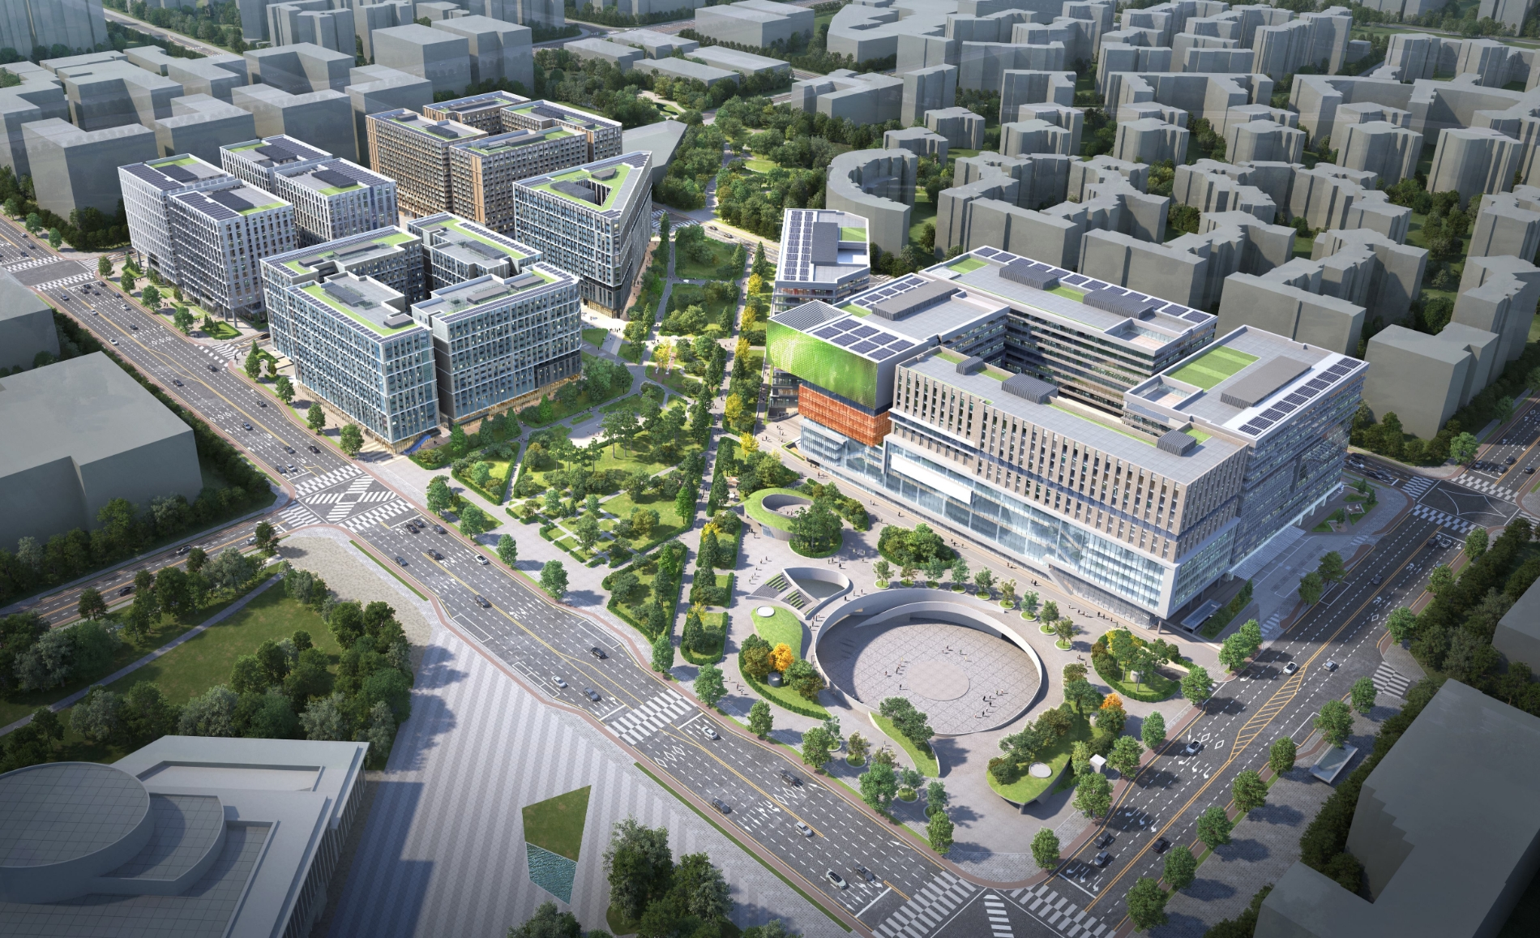

한국판 은퇴자 복합 단지
K-CCRC
최적 입지 선정
데이터 익스플로러 팀

Slide 2






목차
1. 분석 배경
2. 데이터 정의
3. 분석 과정
4. 분석 결과
5. 결론

Slide 3

1
분석 배경

Slide 4


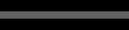

노인 인구 현황
2022년 노인 인구 수
900
만명 초과
2020년 베이비붐 세대의 고령층 진입으로
매년 급증하고 있는 노인 인구 수
20.3%
2025년 노인 인구 비율
20.3
%
2025년 초고령 사회 진입 예상
고령화 속도 OECD 1위
4.4
%
OECD 평균 속도 대비 약 2배

Slide 5
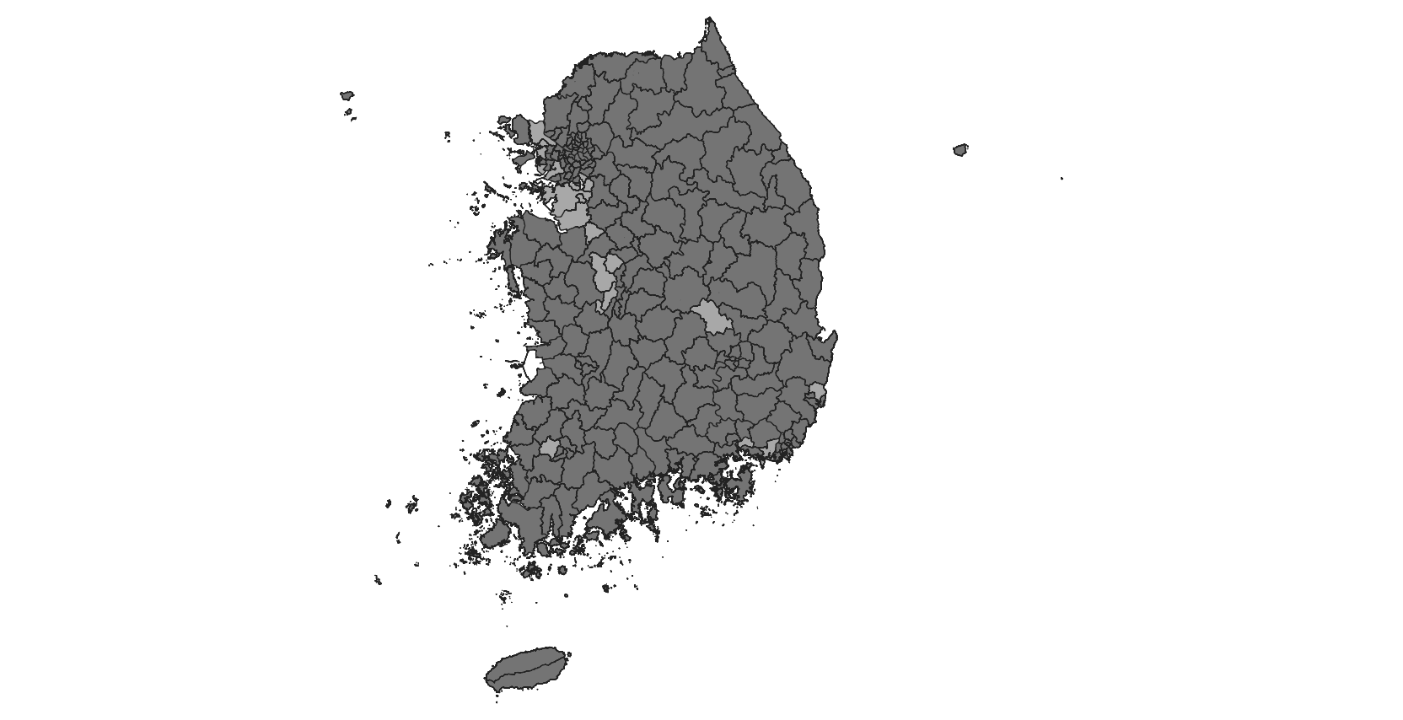
60세 이상 인구 비율
고령화사회 (7% 이상)
고령사회 (14% 이상)
초고령사회 (20% 이상)
우리나라의 90% 넘는 시·군·구 지역이 이미 초고령사회로 진입

Slide 6
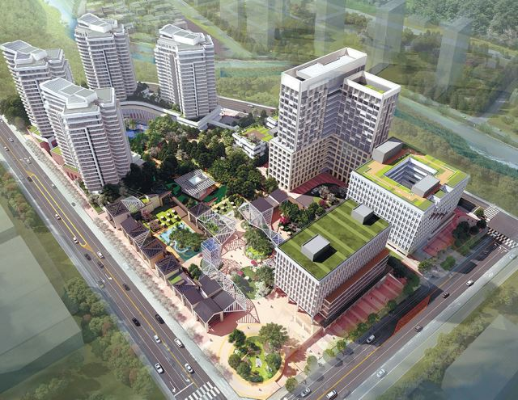
노인복지주택 개념
입소대상자 | 단독 취사 등 독립된 주거 생활을 하는 데 지장이 없는 60세 이상의 자
설치 목적 | 노인에게 주거시설을 분양 또는 임대하여 주거의 편의 · 생활 지도 · 상담 및 안전 관리 등 일상생활에 필요한 편의를 제공
출처: 한화건설 | 부산시 오시리아 관광단지 개발
저소득층 및 장애인을 대상으로 하는 많은 노인 주거 복지 시설과 달리
독립된 주거 생활을 할 수 있는 60세 이상의 자에게 모두 공급된다는 차이점 존재

Slide 7
노인복지주택 현황
연도별 노인복지주택 현황
(단위: 개소, 명)
2016 |  | 2017 |  | 2018 |  | 2019 |  | 2020
수량 | 정원 | 수량 | 정원 | 수량 | 정원 | 수량 | 정원 | 수량 | 정원
32 | 5,648 | 33 | 5,998 | 35 | 6,389 | 35 | 7,684 | 36 | 7,925
출처: 보건복지부 | 2021 노인복지시설 현황
2020년 기준 총 7,925세대 중 90%가 넘는 7,226세대가 입주

Slide 8

노인복지주택 현황
시·도 | 65세 이상 노인 인구 | 노인복지주택
 |  | 시설 수 | 세대
 |  |  | 공급 | 입주
합계 | 8,496,077 | 36 | 7,925 | 7,226
서울 | 1,561,139 | 11 | 1,779 | 1,703
부산 | 657,711 | 1 | 293 | 238
대구 | 400,494 | 0 | 0 | 0
인천 | 411,483 | 1 | 264 | 242
광주 | 205,666 | 0 | 0 | 0
대전 | 210,784 | 1 | 240 | 36
울산 | 143,367 | 0 | 0 | 0
세종 | 34,811 | 1 | 100 | 85
경기 | 1,775,315 | 14 | 3,917 | 3,755
강원 | 319,691 | 1 | 146 | 55
충북 | 288,148 | 0 | 0 | 0
충남 | 405,188 | 1 | 100 | 100
전북 | 386,203 | 4 | 986 | 937
전남 | 435,880 | 0 | 0 | 0
경북 | 573,715 | 1 | 100 | 75
경남 | 580,258 | 0 | 0 | 0
제주 | 106,154 | 0 | 0 | 0
서울, 경기 등 수도권에 집중된 노인복지주택
노인 인구 수가 많은
경남, 전남, 대구 등에도 공급 필요
출처: 보건복지부 | 2021 노인복지시설 현황

Slide 9
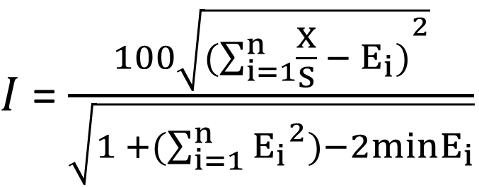
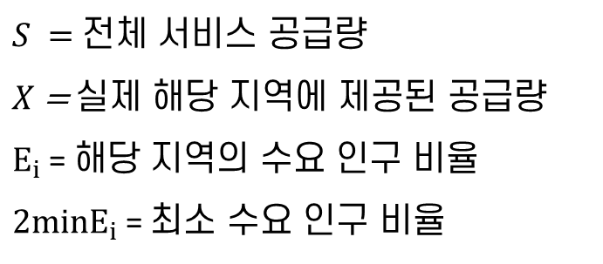
비형평계수
Coulter 비형평계수
$I$ = $\frac{100\sqrt{{(\sum_{i=1}^{n}{\frac{X}{S} − E_{i})}}^{2}}}{\sqrt{1 +(\sum_{i=1}^{n}{{E_{i}}^{2})−2minE_{i}}}}$
활용 목적 | 데이터명 | 기관명
60세 이상 인구 비율 (수요) | 202207_202207_연령별인구현황_월간.xlsx | 행정안전부
노인복지주택 수 (공급) | 2022_목차_이용안내_총괄표(시.군.구)_.xlsx | 보건복지부
$S =$ 전체 서비스 공급량
$X$ = 실제 해당 지역에 제공된 공급량
$E_{i}$= 해당 지역의 수요 인구 비율
$2minE_{i}$ = 최소 수요 인구 비율
출처: 한국보건사회연구원 | 노인요양시설의 지역별 수요-공급 적정성 분석
각 시·군·구의 형평성 정도를 판단하기 위해
수요 대비 공급의 비율을 확인하는 Coulter 비형평계수 활용

Slide 10


비형평계수
비형평계수 | 형평성 판단 기준
0 | 완전히 형평적임
1~10 | 거의 형평적임
11~20 | 약간 비형평적임
21~30 | 비형평적임
31~50 | 매우 비형평적임
50~ | 극도로 비형평적임
0 ~ 30
30 ~ 50
50 ~ 80
80 ~ 100
출처: 한국보건사회연구원 | 노인요양시설의 지역별 수요-공급 적정성 분석
경기도 용인시 거의 형평적임 (9.20), 경기도 수원시 비형평적임 (32.60)
이외 다른 시·군·구 모두 극도로 비형평적임

Slide 11

K-CCRC (한국판 은퇴자 복합 단지)
Korean-version Continuing Care Retirement Community
“
초고령사회 선제적 대응을 위한
한국판 은퇴자 복합 단지(K-CCRC) 조성에 관한 기초 연구
”
정부는 2025년 초고령 사회에 진입 예정인 것에 대응하여
노인주거정책의 일환으로 한국판 은퇴자 복합 단지 모형 개발 및 시범 조성 추진 발표

Slide 12
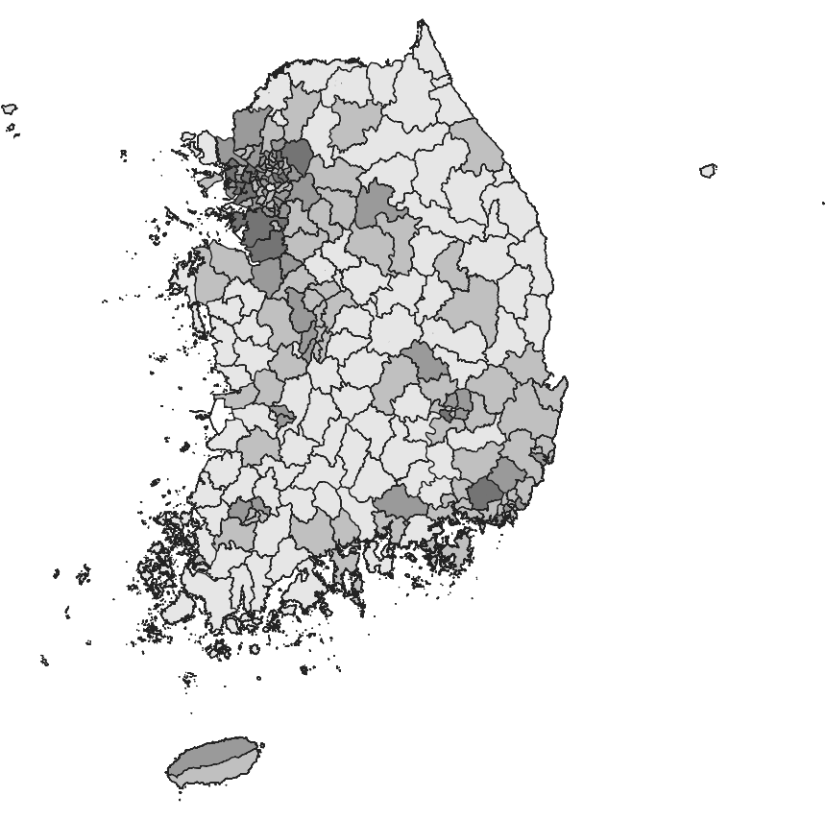
K-CCRC (한국판 은퇴자 복합 단지)
Korean-version Continuing Care Retirement Community
“
수도권 대도시 베이비부머가 이주하여
지역의 다양한 세대와 교류하면서
건강하고 활기찬 노후를 보낼 수 있는 단지 모형
”
~ 10만명
~ 30만명
~ 50만명
50만명 ~
수요가 집중되어 있는 수도권에 짓는 타 주거복지시설과 달리
대도시에 집중된 인구를 중소도시로 이주시킴으로써
노인복지주택의 공급 문제와 수도권 지역의 인구 과밀 문제를 해결
수도권 지역
인구 과밀 문제 심각
출처: 한국주택공사 초고령사회 선제적 대응을 위한 한국판 은퇴자복합단지(K-CCRC) 조성에 관한 기초연구

Slide 13
K-CCRC (한국판 은퇴자 복합 단지)
Korean-version Continuing Care Retirement Community
종류 | 특징
마을의원 모형 | 건강유지, 만성질환 관리 등 재가 생활을 돕는 1차 의료 시설인 마을 의원을 별도로 설립하는 모형으로 지역의 1차 의료 역량 미흡, 향후 고령화에 따른 응급, 입원 치료 등에 취약하다는 단점 보유
돌봄병원 모형 | 1차 의료 시설의 단점인 역량 한계를 보완하여 재가 생활 등의 장점을 유지할 수 있도록 1차 의료 + 전문 의원의 기능을 담은 2차 의료 시설인 돌봄병원(요양병원 기능) 별도 설립
차별화된 의료 서비스 제공 가능한
돌봄병원 모형으로 선정
출처: 한국주택공사 초고령사회 선제적 대응을 위한 한국판 은퇴자복합단지(K-CCRC) 조성에 관한 기초연구
수도권 대도시의 의료시설에 비해 중소도시의 의료시설은 이미 비교하기 어려울 정도로 열악한 상황에서
마을의원 모형은 수도권 대도시 은퇴 베이비부머의 이주를 유도하기에 여러 면에서 부족

Slide 14
K-CCRC (한국판 은퇴자 복합 단지)
돌봄병원 설립 모형
대학병원 / 종합병원
119
진료 의뢰
환자 회송
통원진료
재택의료 요청
요양병원 입원
119 서비스 요청
돌봄병원
일차 의료
재택 의료
퇴원 후 관리
사례 관리
입원 진료
(필요 시) 입주민 질병관리 지원 요청
(필요 시) 입주민 질병관리 협력
담당 직원 정기 면담
필요 서비스 요청
입주민
K-CCRC
입주민 지원센터
건강증진/질병예방 교육상담
질병관리(복약, 의료이용 등) 지원
(필요 시) 일차의료팀과 협력
출처: 한국주택공사 초고령사회 선제적 대응을 위한 한국판 은퇴자복합단지(K-CCRC) 조성에 관한 기초연구
1차 의료 시설의 단점인 역량 한계를 보완하고 재가생활 등의 장점을 유지할 수 있도록
1차 의료 + 전문 의원의 기능을 담은 2차 의료 시설 돌봄 병원을 별도 설립

Slide 15
선정 주제
한국판 은퇴자 복합 단지
K-CCRC 최적 입지 선정

Slide 16
2
데이터 정의

Slide 17
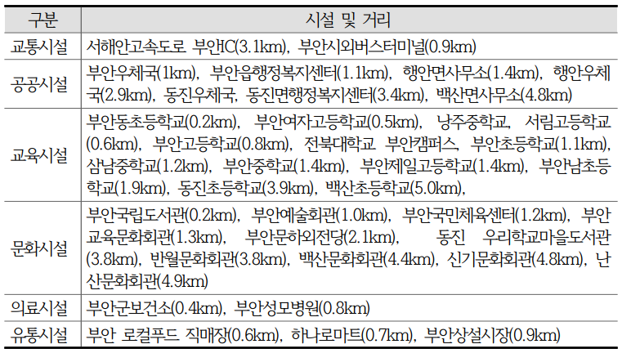
데이터 선정
부안 봉덕 고령자복지주택 인근 인프라
<LH 한국주택공사 연구 보고서>
K-CCRC 입지 선정을 위한
기존 고령자복지주택 인프라 확인
출처: 한국주택공사 초고령사회 선제적 대응을 위한 한국판 은퇴자복합단지(K-CCRC) 조성에 관한 기초연구
총 6개의 카테고리로 나누어 수집 데이터 선정
(교통시설, 공공시설, 교육시설, 문화시설, 의료시설, 유통시설)

Slide 18
데이터 정의 및 활용 방안
활용 목적 | 데이터명 | 활용 방안 | 기관명
법정동코드 | 행정동_20220701.xlsx | 법정동코드 | 에스나인에스
공공시설 | 행정안전부_읍면동 하부행정기관 현황_20211231.csv | 주민센터 수 | 행정안전부
 | 과학기술정보통신부 우정사업본부_전국 우체국 현황_20210630.csv | 우체국 수 | 과학기술정보통신부 우정사업본부
교육시설 | 전국초중등학교위치표준데이터.csv | 초중고 수 | 한국교원대학교
 | 학교개황(20220310기준).xls | 대학교 수 | 교육부
교통시설 | 한국교통안전공단_전국 지역별 대중교통 서비스별 만족도 현황_20201231.csv | 대중교통 만족도 | 한국교통안전공단
문화시설 | 공공문화역세권(KC_612_PBL_CLT_STATN_BIZAEA_2021.csv) | 문화시설 수 | 한국문화정보원
 | 공공도서관 통계데이터_20228522141.xlsx | 도서관 수 | 국가도서관통계시스템
 | 국립도서관 통계데이터_20228522125.xlsx
 | 작은도서관 통계데이터_202285221459.xlsx
유통시설 | [가공] fulldata_08_25_01_P_대규모점포 (영업,정상 점포만).csv | 유통시설 수 | 지방행정데이터개방시스템
의료시설 | 병원·약국찾기 (상급종합병원).xls | 상급종합병원 수 | 건강보험심사평가원
 | 병원·약국찾기 (종합병원).xls | 종합병원 수
노인주거시설 세대 수 | 노인복지주택.csv | 노인주거시설 세대 수 | 대한건축학회
 | 고령자복지주택.csv | 노인주거시설 세대 수
 | 웰플러스주택.csv
 | 그 외 고령친화주택.csv

Slide 19
3
분석 과정

Slide 20
분석 과정 로드맵
데이터 수집
데이터 전처리 & 모델 구축
세부 입지 선정
지역별 인프라
Scale 변환
sklearn
AHP 분석
(읍·면·동 단위)
공공시설
교육시설
교통시설
문화시설
유통시설
의료시설
Standard
Linear Regression
상위 3개 시·군·구별 Feature
가중치 산정
최종 입지 선정
Min-Max
Ridge
Log 변환
Lasso
읍·면·동 단위로
가중치 부여하여
최종 점수 합산
PCA
statsmodels
지역코드로 통합
(시·군·구 단위)
OLS

Slide 21
Feature Scaling
X(독립변수) | y(종속변수)
주민센터_수 | 노인 주거·복지시설 세대 수
우체국_수 | 거의 형평적임
대학교_수 | 약간 비형평적임
초중고_수 | 비형평적임
대중교통_만족도 | 매우 비형평적임
도서관_수
문화시설_수
유통시설_수
상급종합병원_수
종합병원_수
Feature Scaling | 특징
Standard Scaler | 평균이 0, 분산이 1인 표준 정규 분포를 가진 데이터 세트로 변환
Minmax Scaler | 최솟값이 0이고 최댓값이 1인 값으로 정규화
Log transformation | 기존 값보다 정규 분포에 가까운 형태로 분포
노인복지주택
고령자복지주택
웰플러스주택
그 외 고령친화주택
* LH 보고서에 제시된 K-CCRC 유사 사례 참고
2개 이상의 독립변수로 학습하기 위해 다중선형회귀분석 사용
Feature Scaling은 가장 좋은 성능 도출한 Log 변환 기법을 채택

Slide 22
다중선형회귀분석
패키지 | 특징 | 사용 알고리즘
Sklearn | Python을 대표하는 머신러닝 라이브러리 오픈소스로 공개, 다양한 머신러닝 알고리즘 보유 | Linear_regression, Ridge Lasso, Elastic Net
Statsmodels.api | 통계 분석을 위한 python 패키지 Summary를 이용하여 모형 적합 결과를 한 눈에 확인 가능 | OLS
성능이 향상된 모델 구축을 위해 다양한 전처리 기법 및 알고리즘 적용

Slide 23

다중공선성
규제 선형 모델 | 특징
Ridge | L2 규제 모델 회귀계수 값이 0이 되지 않는 선에서 최대한 작게 만들며 변수가 출력 값에 주는 영향을 최소화
Lasso | L1 규제 모델 불필요한 회귀 계수를 급격하게 감소시켜 0으로 만들고 제거 (feature selection)
Elastic Net | L2 + L1 규제 모델 Lasso 규제에서 회귀계수가 급격히 변동하는 것을 완화하고자 L2규제를 추가한 것
차원이 증가할수록 데이터 포인트 간 거리가
기하급수적으로 증가하여 희소한 구조를 가지게 됨
Feature가 여러 개일 때에는
변수 간에 상관관계가 높아 다중공선성 문제 발생 가능
PCA 차원 축소 & 규제 선형 모델 적용
But,
차원 축소 및 규제 선형 모델 적용 후 성능 감소

Slide 24
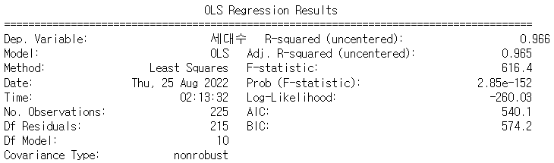
분석 결과
사용한 모델 및 전처리 | 평가지표
Sklearn(Linear Regression) | RMSE : 155.906 R² : 0.223
Sklearn(Linear Regression) + Standard Scaler | RMSE : 1.270 R² : 0.223
Sklearn(Linear Regression) + Minmax Scaler | RMSE : 0.117 R² : 0.223
Sklearn(Linear Regression) + Log Transformation | RMSE : 0.833 R² : 0.259
Sklearn(Linear Regression) + PCA | RMSE : 161.172 R² : 0.170
Sklearn (Linear Regression) + PCA + Log Transformation | RMSE : 0.827 R² : 0.269
Sklearn (Ridge) | RMSE : 156.029 R² : 0.222
Sklearn (Lasso) | RMSE : 156.548 R² : 0.217
Sklearn (ElasticNet) | RMSE : 156.548 R² : 0.217
Statsmodels (OLS) | R² : 0.557 Adj R² : 0.536
Statsmodels (OLS) + Standard Scaler | R² : 0.308 Adj R² : 0.275
Statsmodels (OLS) + Minmax Scaler | R² : 0.518 Adj R² : 0.495
Statsmodels (OLS) + Log Transformation | R² : 0.966 Adj R² : 0.965
최종 모델
Log Transformation
&
Statsmodels(OLS)
R² : 0.966, Adj R² : 0.965

Slide 25


Sklearn vs. Statsmodels
Sklearn Linear_regression
Statsmodels OLS
Default - intercept가 포함된 모델
fit_intercept를 통해 변경 가능
Default - intercept가 포함되지 않은 모델
add_constant 이용하여 배열 자체에 상수 추가
Intercept의 존재 유무에 따라 크게 달라지는 각 모델의 성능
각 모델의 성능 비교를 통해 intercept가 없는 모델(statsmodels OLS)으로 선정

Slide 26
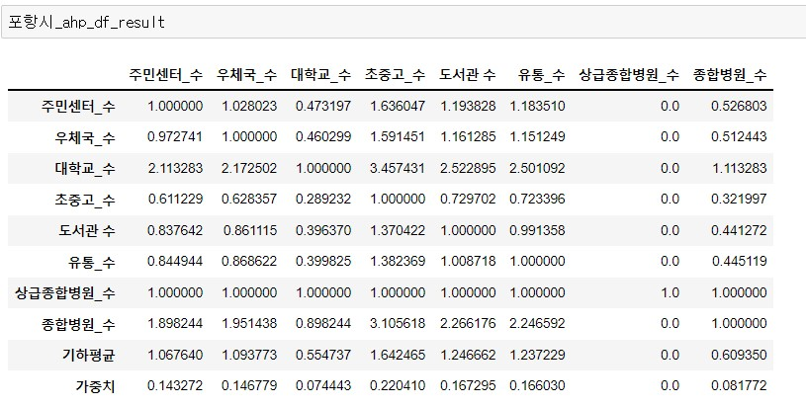
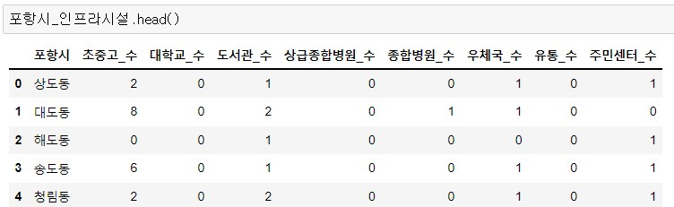

세부 입지 선정
AHP 분석
① 평가 항목 및 평가 지표의 설정
② 평가 항목의 가중치 산출
지역별 인프라 시설 수를
AHP 분석의 평가 지표로 활용
$$Aw = \left[\begin{matrix}1 & w_{1}/w_{2} & ⋯ & w_{1}/w_{n} \\ w_{2}/w_{1} & 1 & ⋯ & w_{2}/w_{n} \\ ⋮ & ⋮ & ⋱ & ⋮ \\ w_{n}/w_{1} & w_{n}/w_{2} & ⋯ & 1\end{matrix}\right]\left[\begin{matrix}w_{1} \\ w_{2} \\ ⋮ \\ w_{n}\end{matrix}\right]=nW$$
평가항목 |  | 평가항목
초중고 수 | 대학교 수 | 도서관 수 | 상급종합병원 수
종합병원 수 | 우체국 수 | 유통 수 | 주민센터 수
▲ [ 예시 ] 포항시 가중치 산출
▲ [ 예시 ] 포항시 인프라
* 각 시·군·구별 인프라 시설 수가 다르기 때문에 시·군·구별 가중치 별도 산출

Slide 27
4
분석 결과

Slide 28
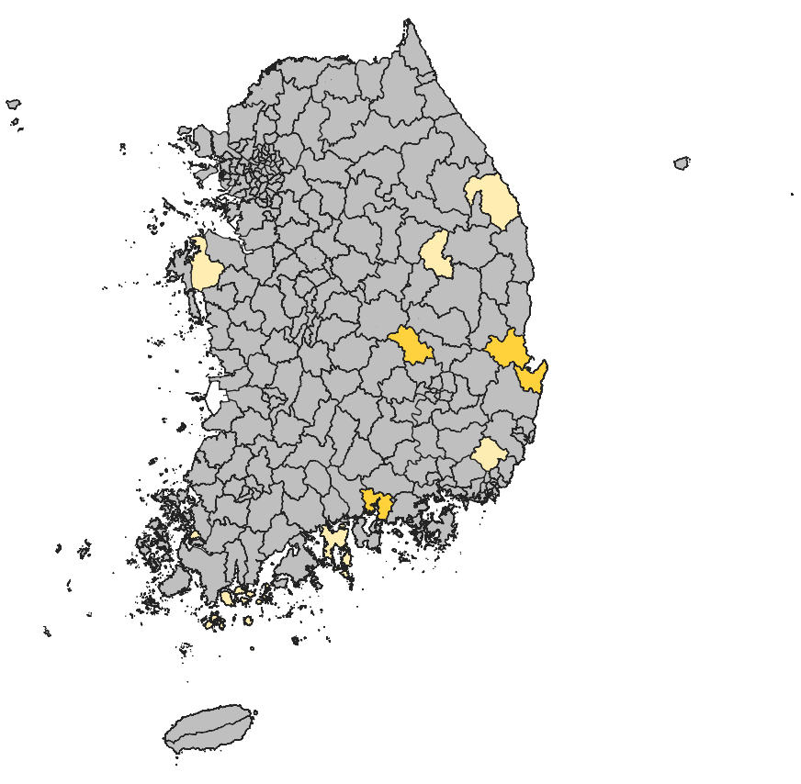
시·군·구 선정 결과
구미
순위 | 지역명 | 순위 | 지역명
1 | 경상북도 포항시 | 6 | 충청남도 서산시
2 | 경상북도 구미시 | 7 | 전라남도 목포시
3 | 경상남도 사천시 | 8 | 전라남도 완도군
4 | 전라남도 여수시 | 9 | 경상북도 영주시
5 | 경상남도 양산시 | 10 | 강원도 삼척시
포항
사천
상위 1~3순위
상위 4~10순위
시 · 군 · 구 선정 결과 경상도, 전라도, 충청도 등으로 선정되었으며
수도권 인구 과밀 문제 해결 가능할 것으로 기대

Slide 29
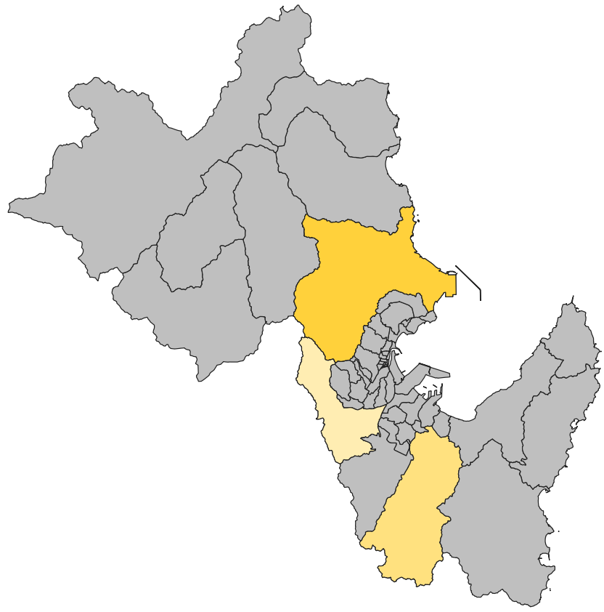
읍·면·동 선정 결과
포항시
순위 | 지역명 | AHP 결과
1 | 포항시 흥해읍 | 1.399086
2 | 포항시 오천읍 | 1.178797
3 | 포항시 연일읍 | 1.132584
1순위
2순위
3순위

Slide 30
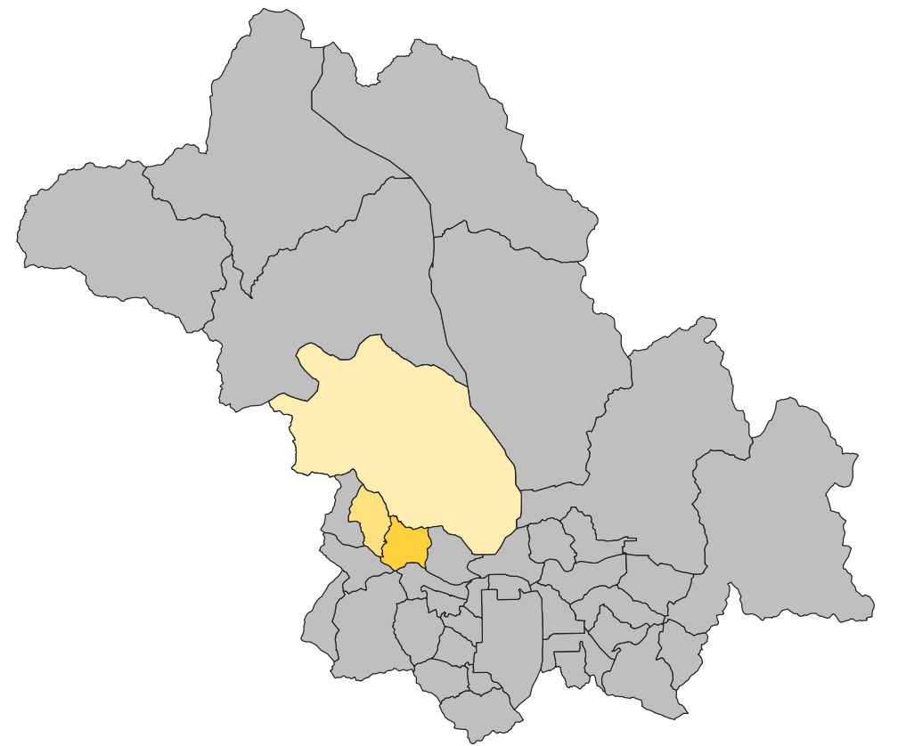
읍·면·동 선정 결과
구미시
순위 | 지역명 | AHP 결과
1 | 구미시 도량동 | 1.325184
2 | 구미시 봉곡동 | 1.313195
3 | 구미시 고아읍 | 1.289296
1순위
2순위
3순위

Slide 31
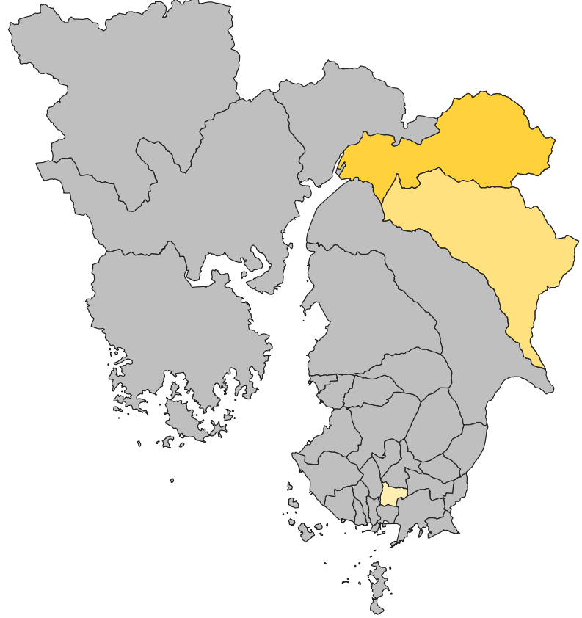
읍·면·동 선정 결과
사천시
순위 | 지역명 | AHP 결과
1 | 사천시 사천읍 | 1.230213
2 | 사천시 정동면 | 1.212520
3 | 사천시 벌리동 | 1.175990
1순위
2순위
3순위

Slide 32
5
결론

Slide 33
기대효과 및 활용방안
기대효과 01
원활하고 효율적인 노인복지주택 공급
실제 필요로 하는 지역에 K-CCRC 입지를 선정함으로써
공실 비율 및 운영 비효율을 최소화
활용방안 01
타 연구의 참고 자료로 활용
K-CCRC 입지 선정 관련 연구 및 기타 최적 입지 선정 연구의
기초적 참고 자료로 활용
기대효과 02
수도권 인구 집중 현상 해소
수도권과 대도시의 인구 집중 현상 해소 및
인구 감소 지역 균형 발전 기여
활용방안 02
K-CCRC 모형 구성에 참고
돌봄병원 모형 기반의 프로젝트로
해당 지역의 인프라 등을 참고하여 필요한 서비스 구성
기대효과 03
K-CCRC 필요성 재고
초고령사회 대비 및 고령자 맞춤 주거·복지시설 제공
초고령화에 따른 타 문제에 대응

Slide 34
한계점 및 향후 연구 과제
한계점 01
참고 사례 부족
이전에 없던 새로운 개념의 시스템으로
동일한 성격의 사례를 찾는 데 어려움
향후 연구 과제
입지 선정의 다양한 조건 고려
인프라 외에도 해당 지역의 공시지가 분석 등
다양한 조건을 고려하여 입지 선정 필요
한계점 02
데이터 수집
참고 사례 부족 한계점에 이어
동일한 성격의 데이터 수집이 어려워 유사 사례로 대체

Slide 35


참고문헌 및 사용 툴
참고문헌
김세진 외 2. (2021). 노인요양시설의 지역별 수요-공급 적정성 분석. 한국보건사회연구원.
김명식 외 5. (2022). 초고령사회 선제적 대응을 위한 한국판 은퇴자 복합 단지(K-CCRC) 조성에 관한 기초 연구. LH 한국토지주택공사.
정병두. (2002). AHP를 이용한 도로사업의 우선순위 분석. 대한교통학회지.
권철민. (2021). 파이썬 머신러닝 완벽가이드. 위키북스.
조엘 그루스. (2021). 밑바닥부터 시작하는 데이터 과학 2판. 프로그래밍 인사이트.
사용 툴

Slide 36
감사합니다
2022 데이터청년캠퍼스

